Slide 2
KISIM II Matematiksel Kavram ve Prosedürlerin Gelişimi
BÖLÜM 8 Erken Dönemlerde Sayı Kavramlarının ve Sayı Hissinin Geliştirilmesi

Slide 3
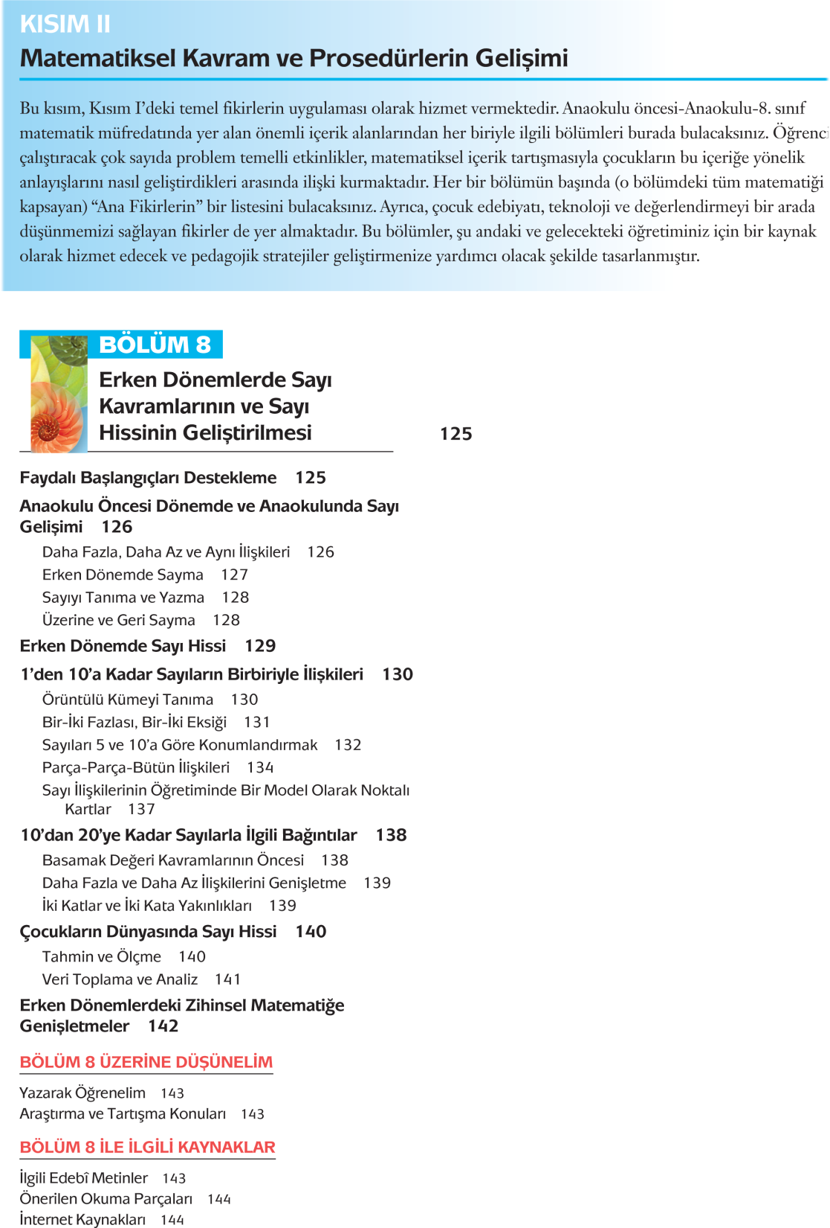
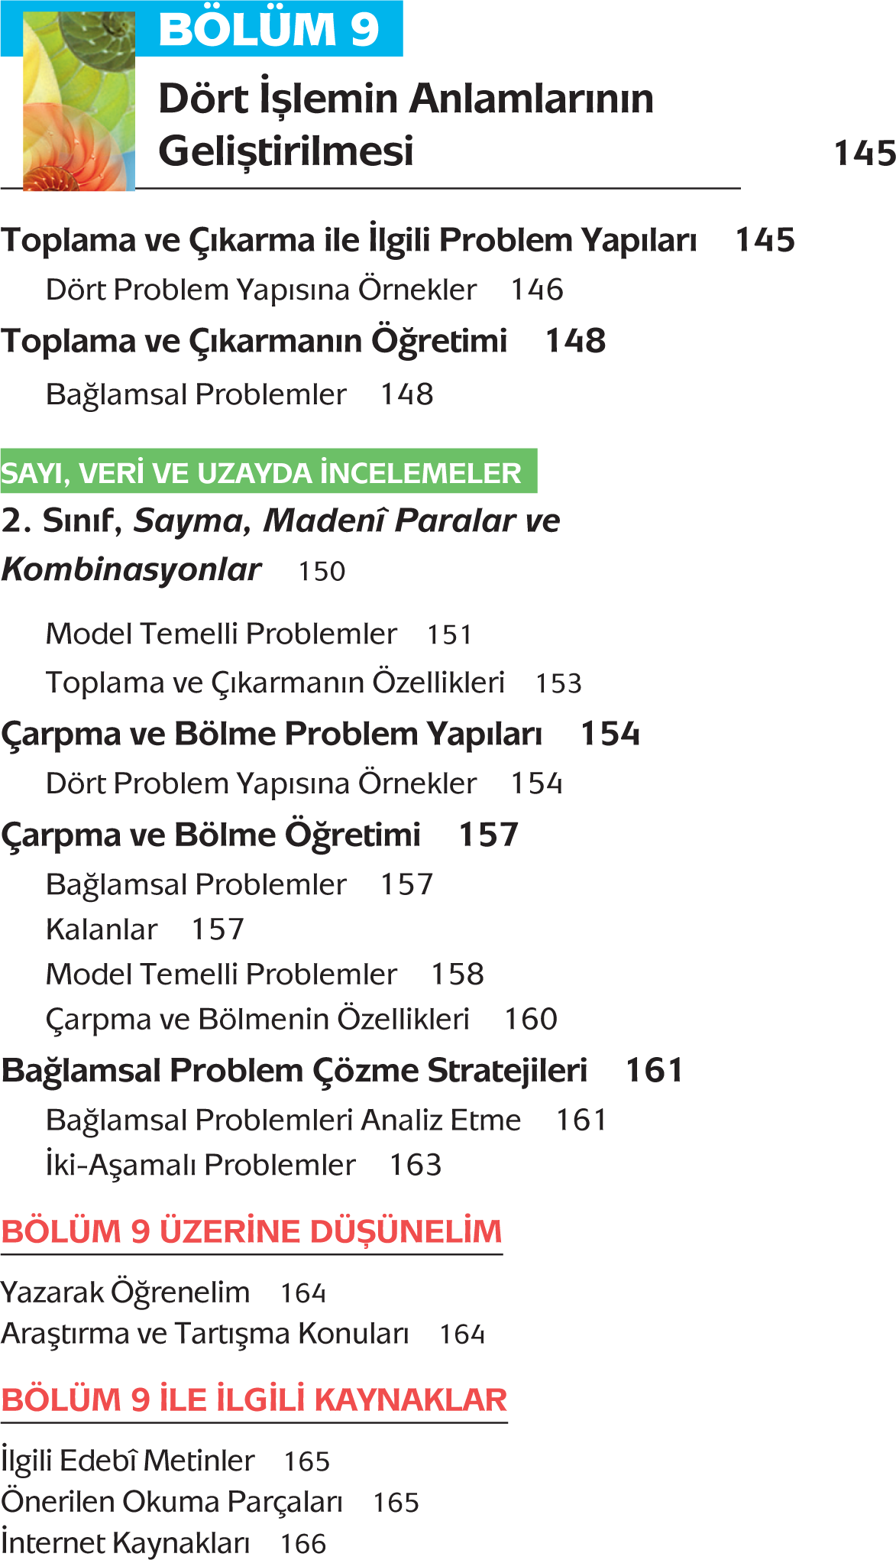

Slide 4
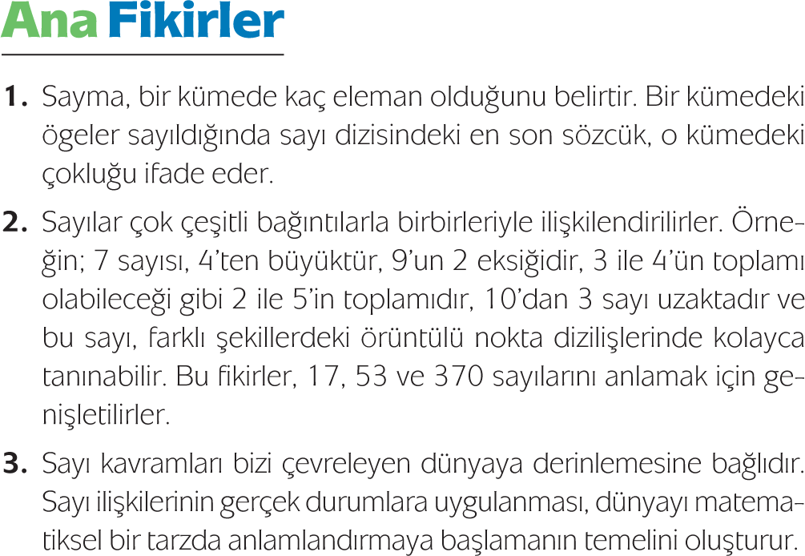

Slide 5
Faydalı Başlangıçları Destekleme
Anaokulu Öncesi Dönemde ve Anaokulunda Sayı Gelişimi

Slide 6
Daha Fazla, Daha Az ve Aynı ilişkileri

Slide 7
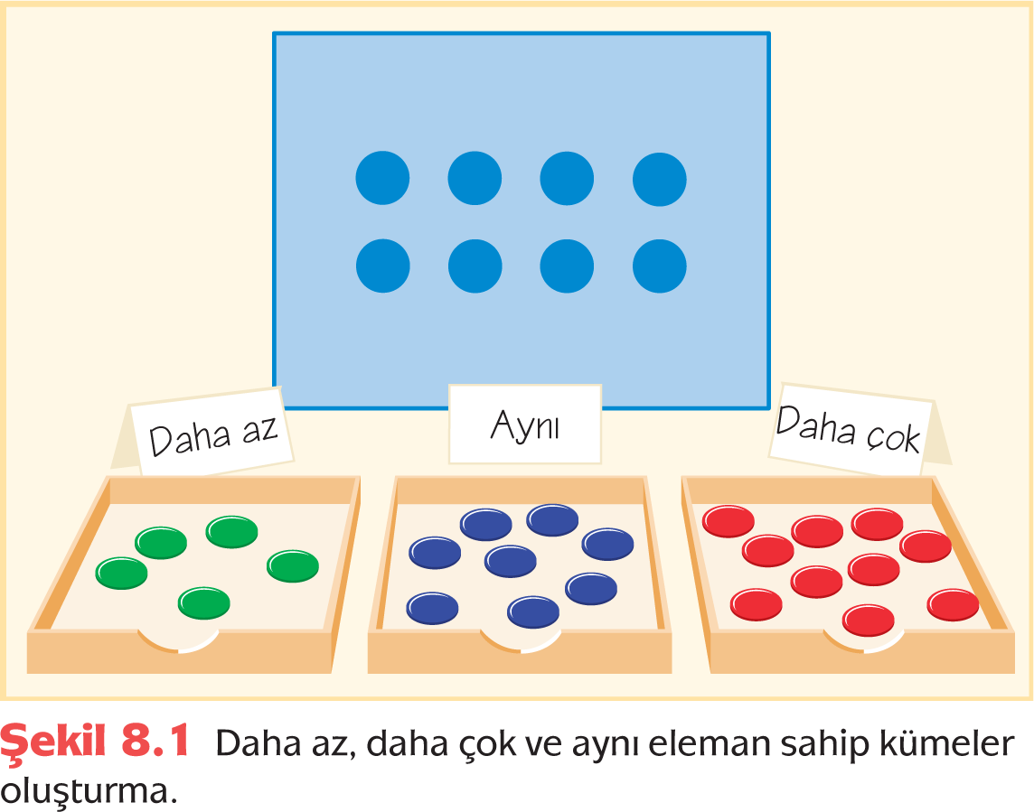

Slide 8
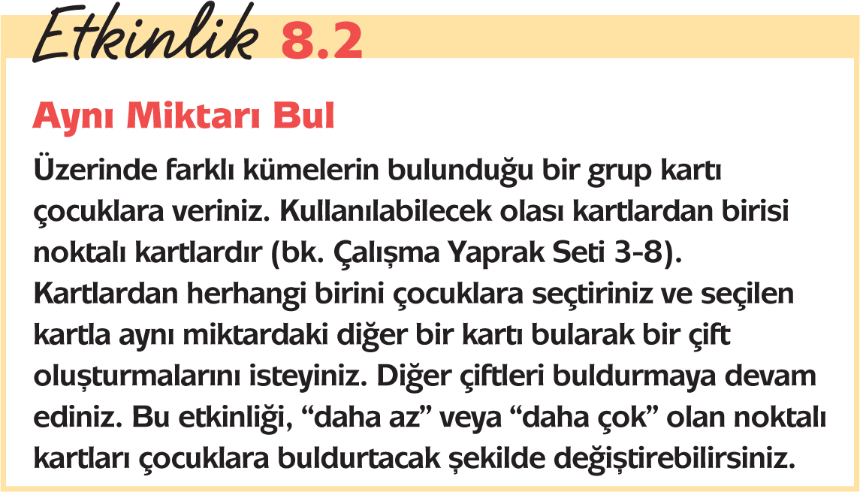

Slide 9
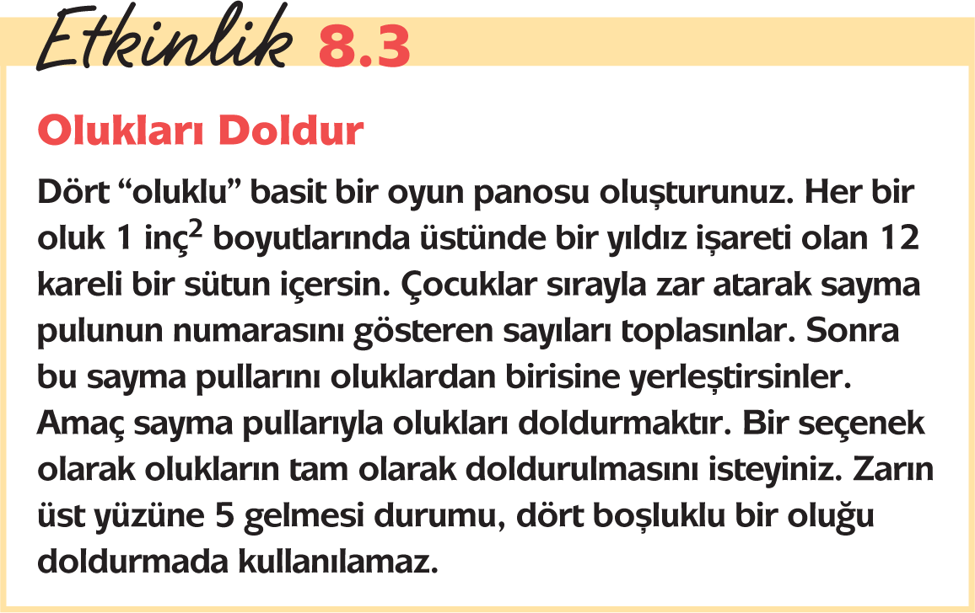
Erken Dönemde Sayma
Sayma Becerilerinin Gelişimi
Saymaya Yüklenen Anlam

Slide 10
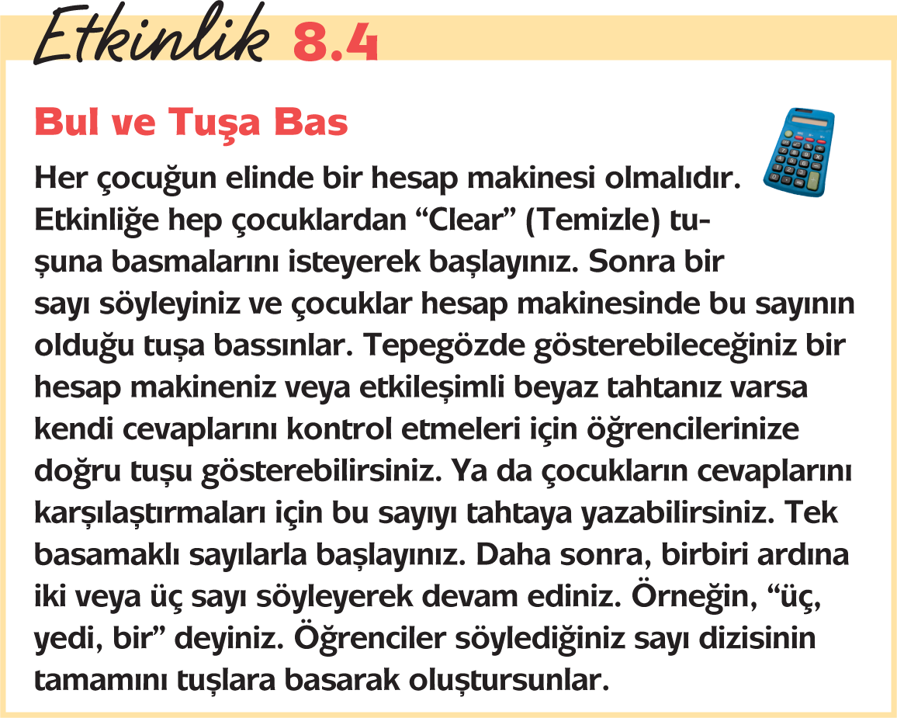
Sayıyı Tanıma ve Yazma

Slide 11
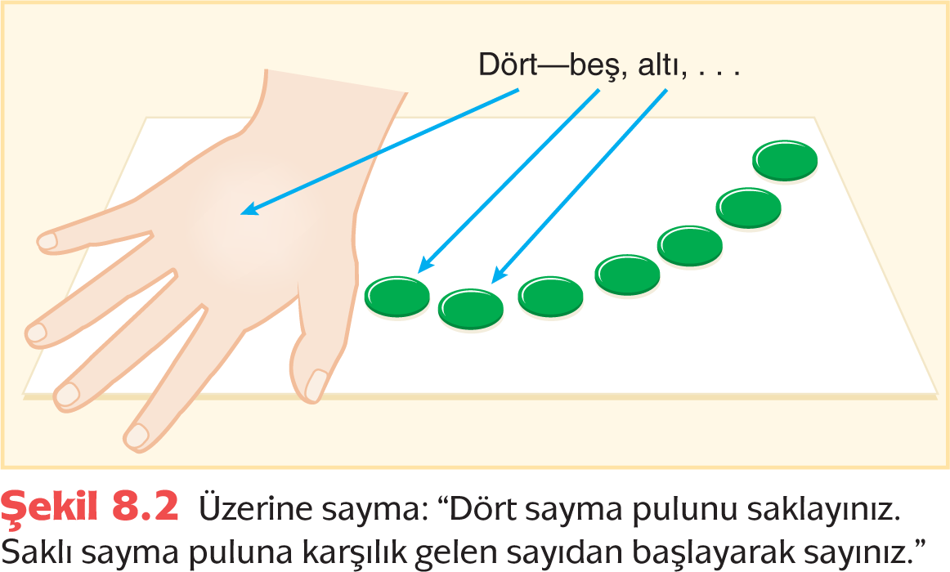
Üzerine ve Geri Sayma

Slide 13
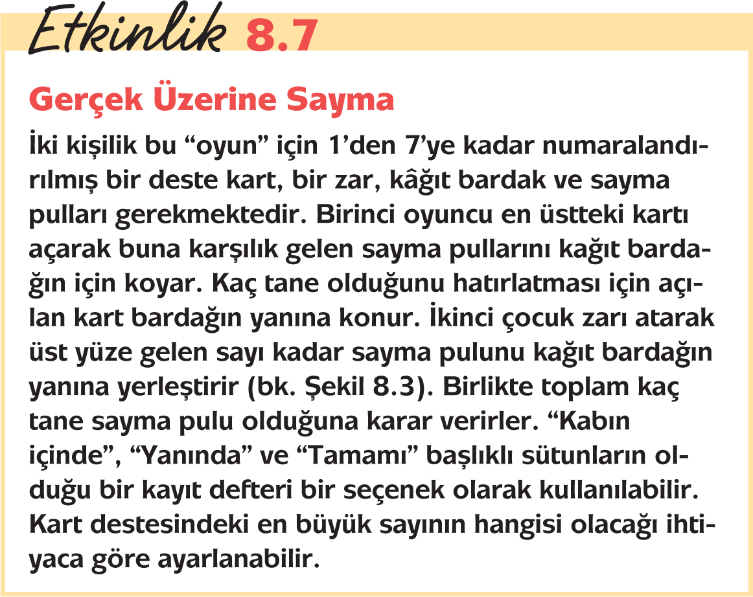

Slide 15
Erken Dönemde Sayı Hissi

Slide 16
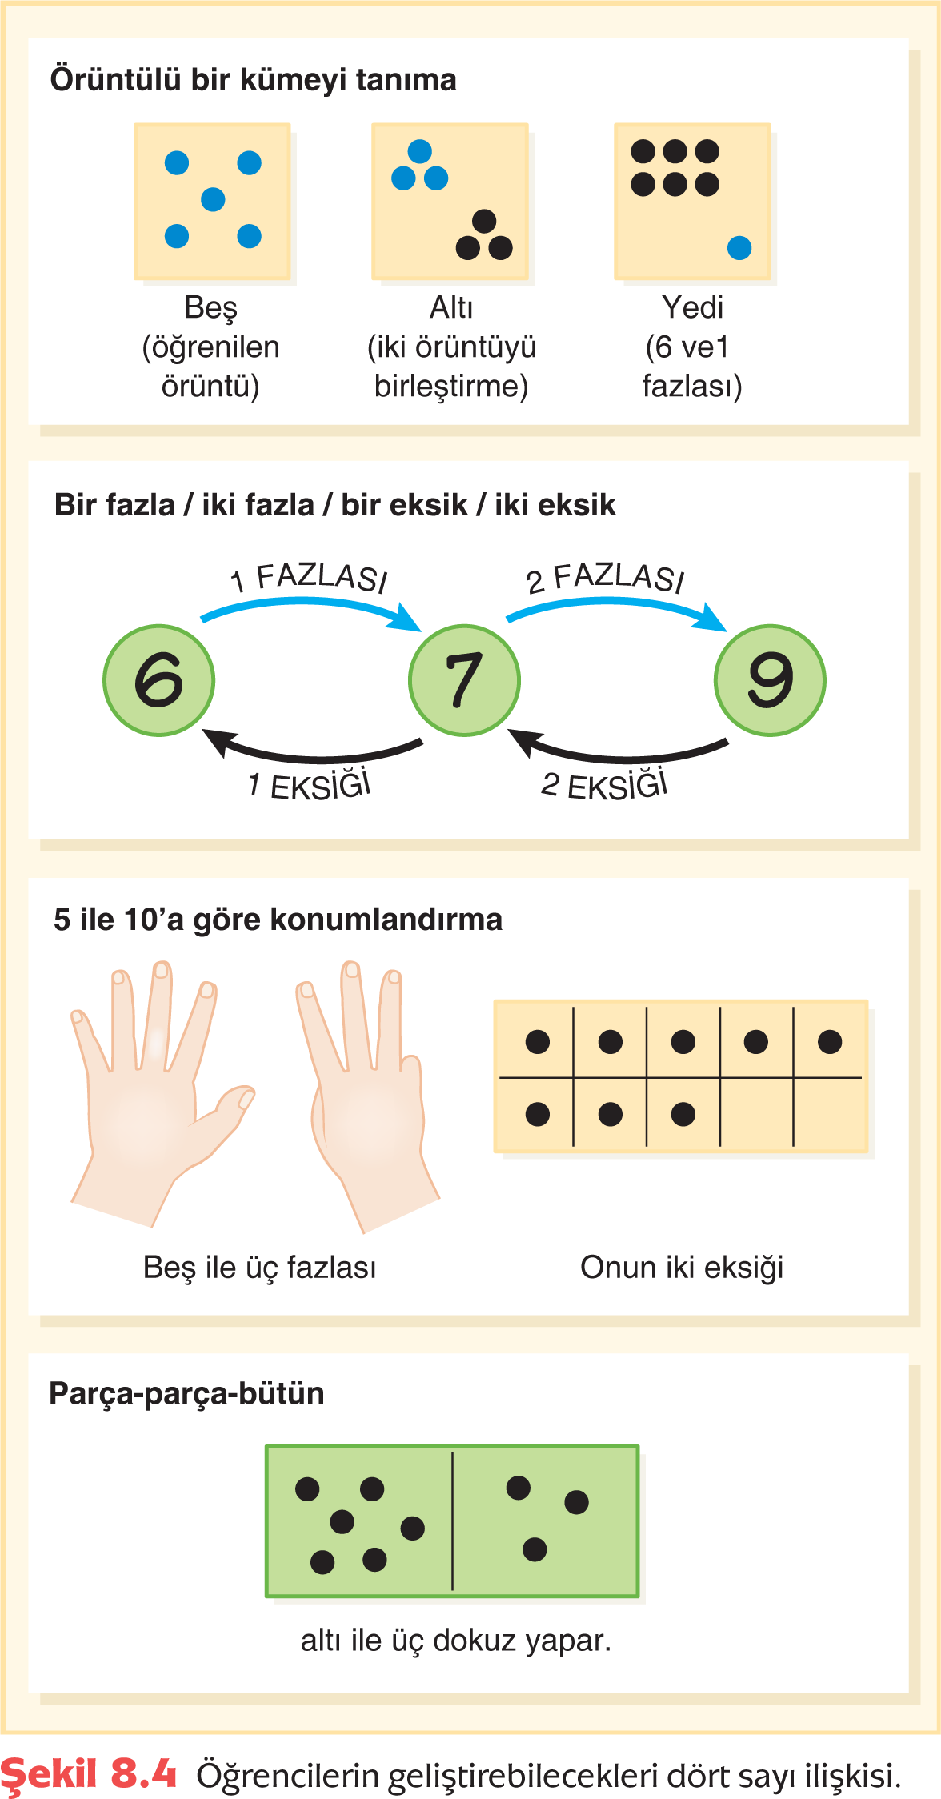
1’den 10’a Kadar Sayıların Birbiriyle İlişkileri

Slide 17
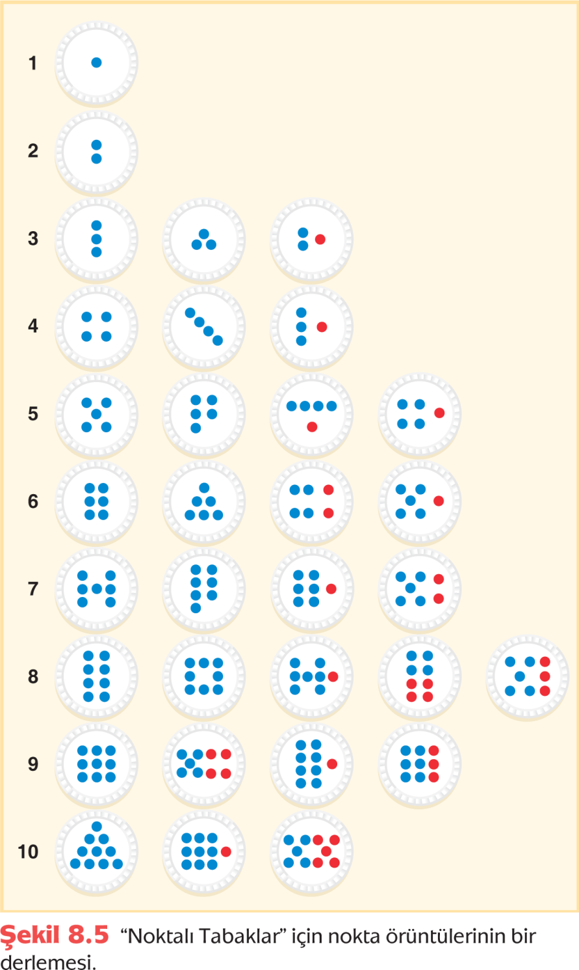
Örüntülü Kümeyi Tanıma

Slide 18
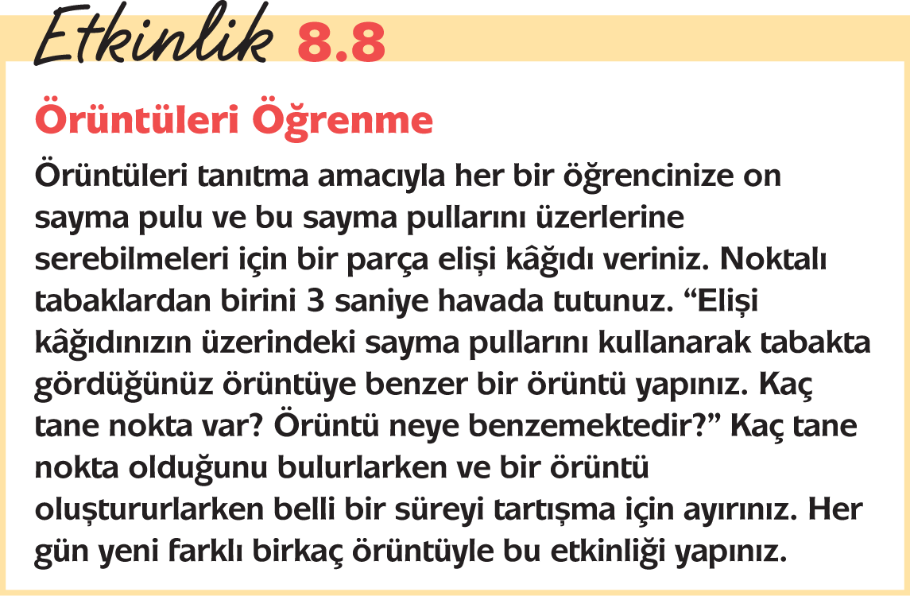

Slide 20
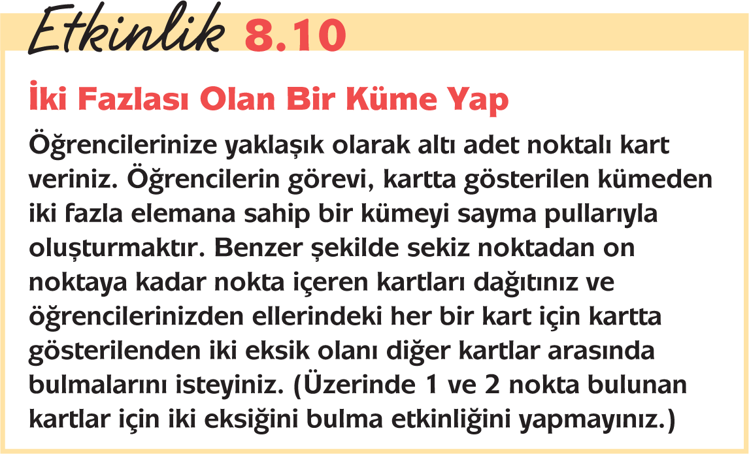
Bir-İki Fazlası, Bir-İki Eksiği

Slide 23
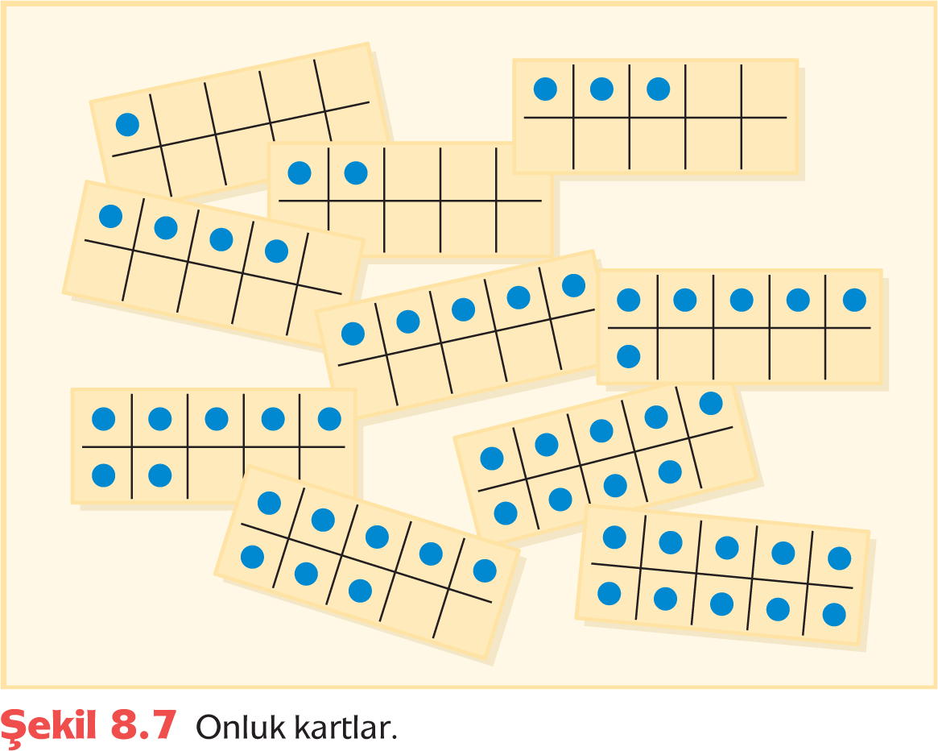
Sayıları 5 ve 10’a göre konumlandırmak

Slide 24
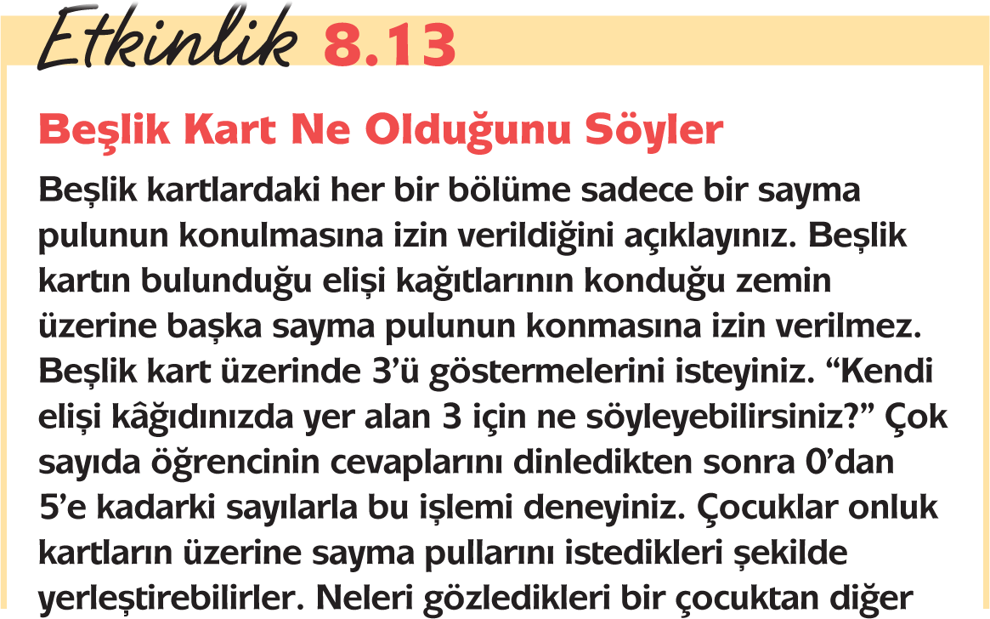
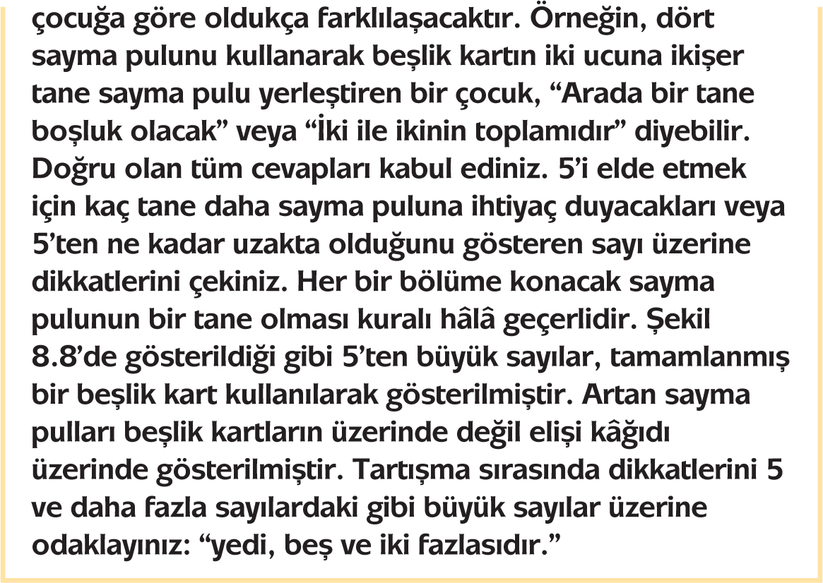

Slide 25
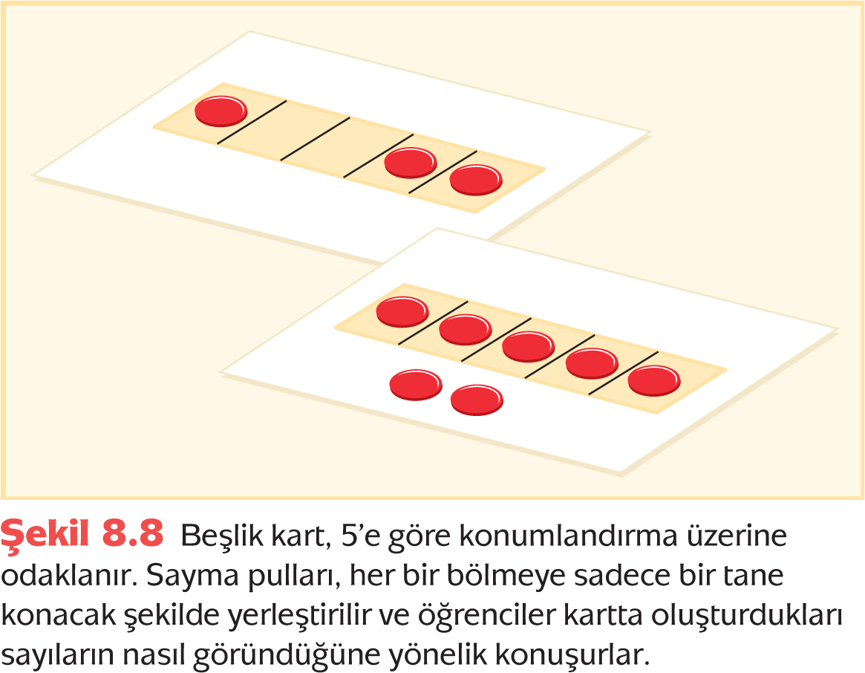

Slide 28
Parça-Parça-Bütün İlişkileri
Parça-Parça-Bütün Etkinliklerinin Temel Ögeleri.
Parça-Parça-Bütün Etkinlikleri

Slide 30
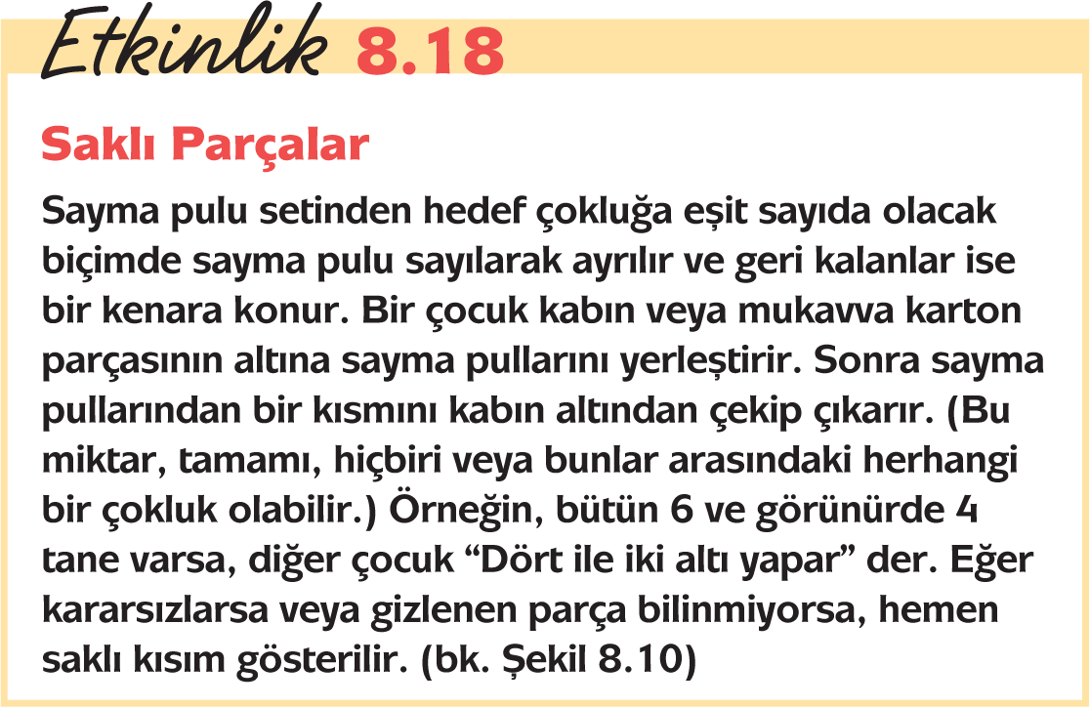
Eksik-Parça Etkinlikleri

Slide 31
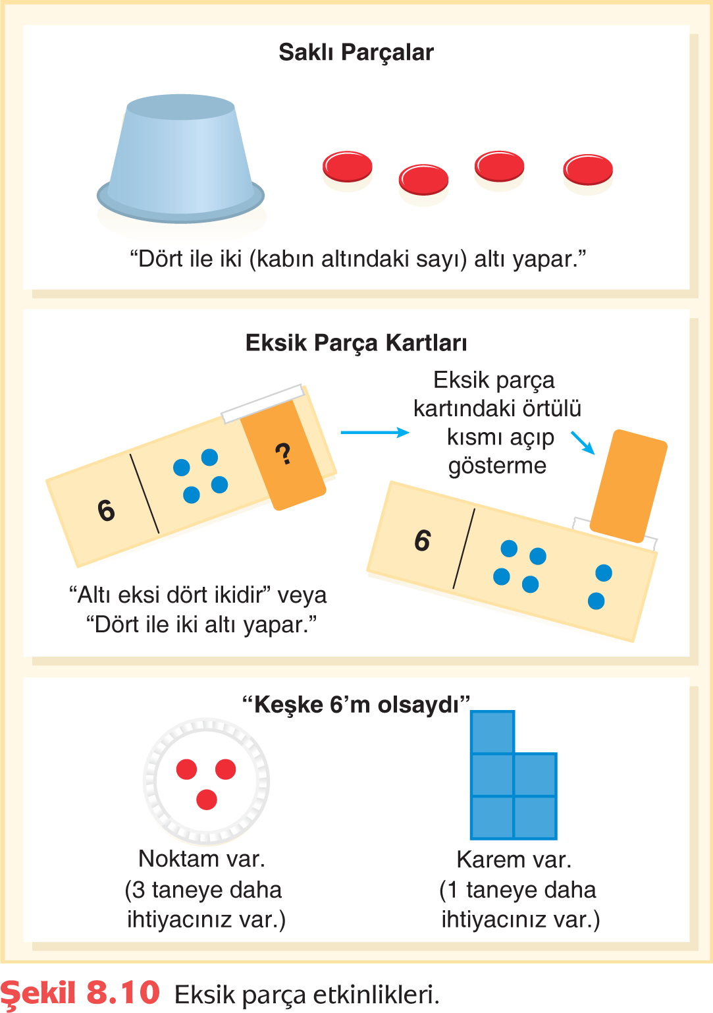

Slide 33
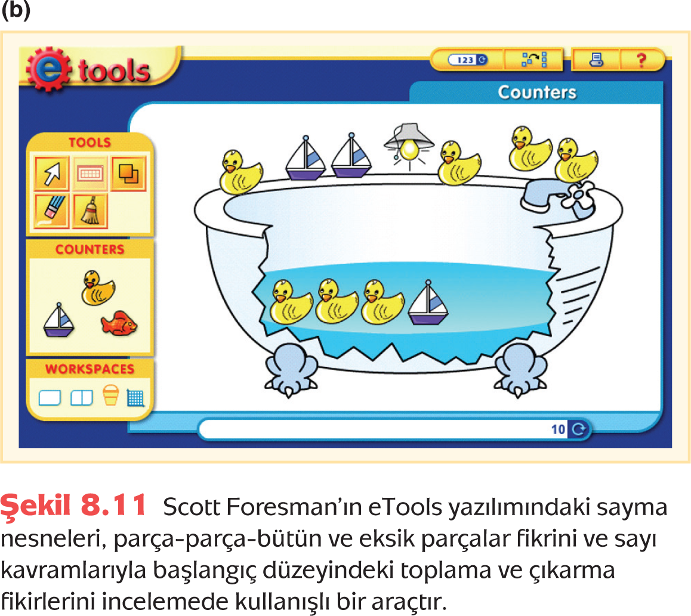

Slide 34
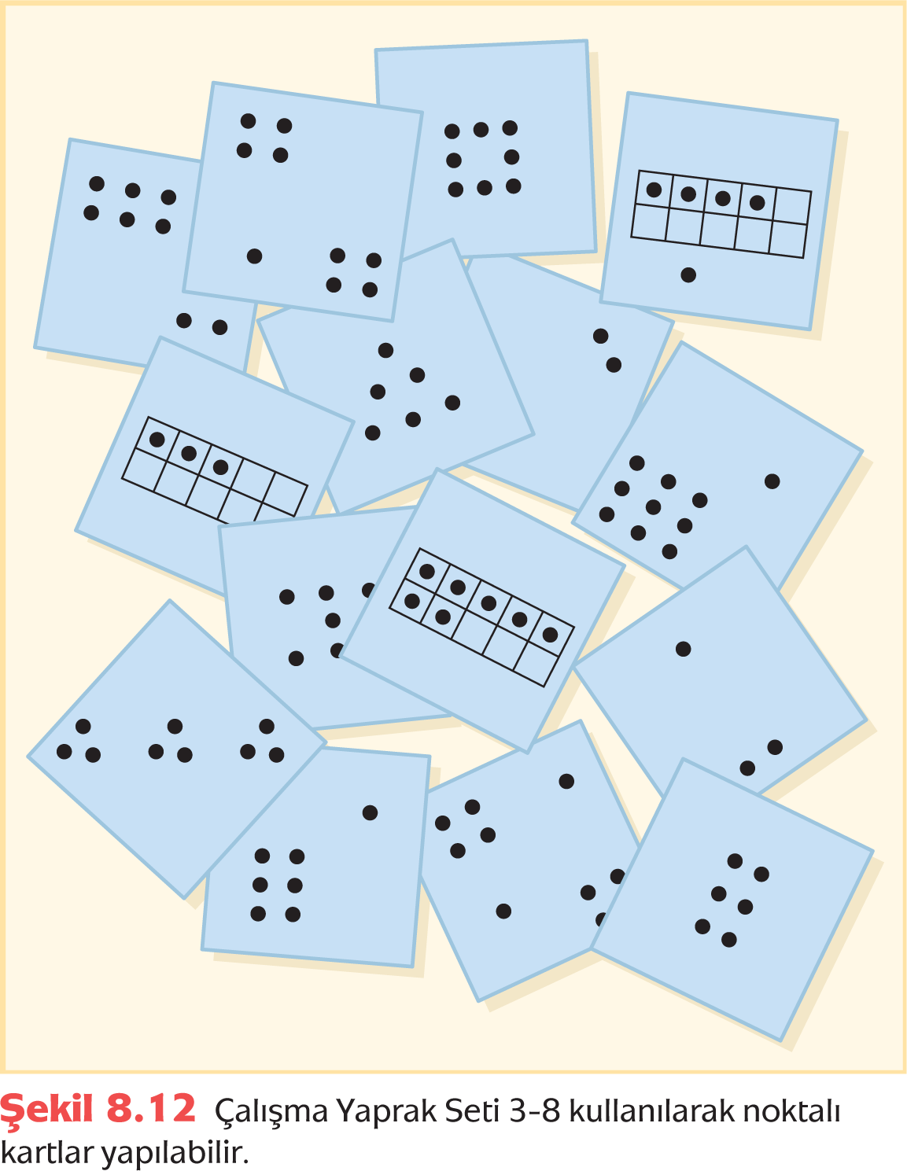
Sayı İlişkilerinin Öğretiminde Bir Model Olarak Noktalı Kartlar

Slide 35
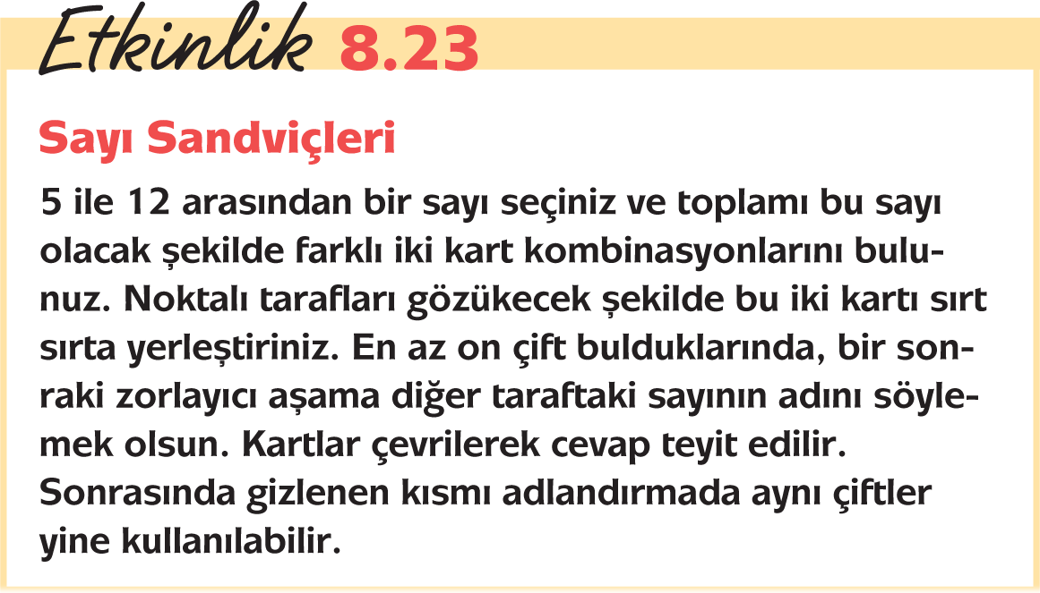
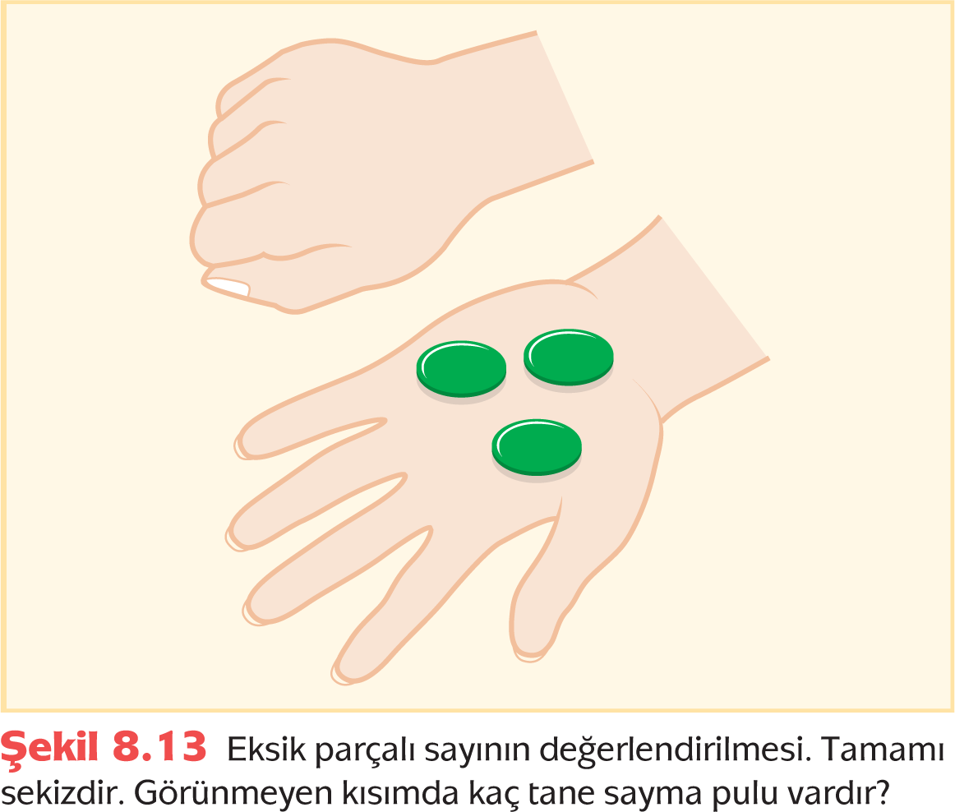

Slide 36
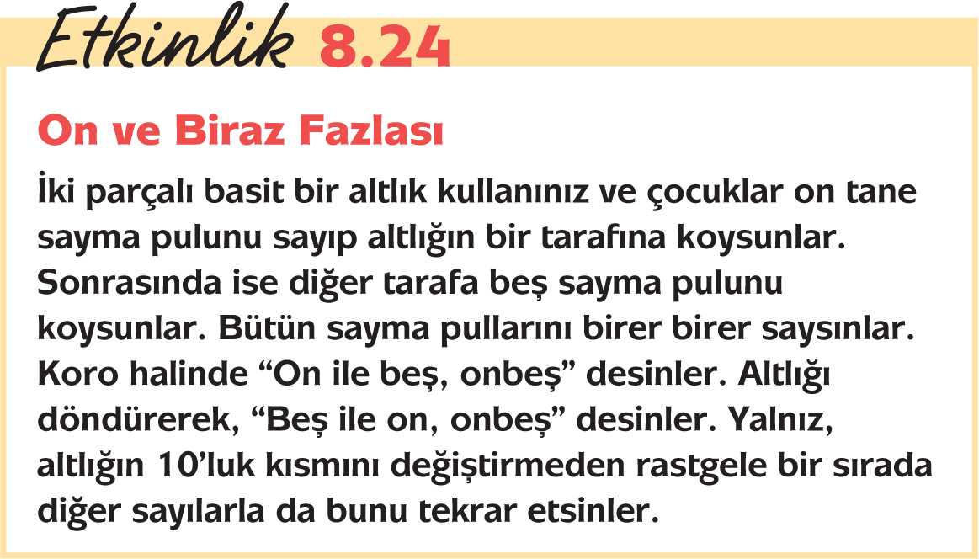
10’dan 20’ye Kadar Sayılarla İlgili Bağıntılar
Basamak Değeri Kavramlarının Öncesi

Slide 37
Daha Fazla ve Daha Az İlişkilerini Genişletme

Slide 38
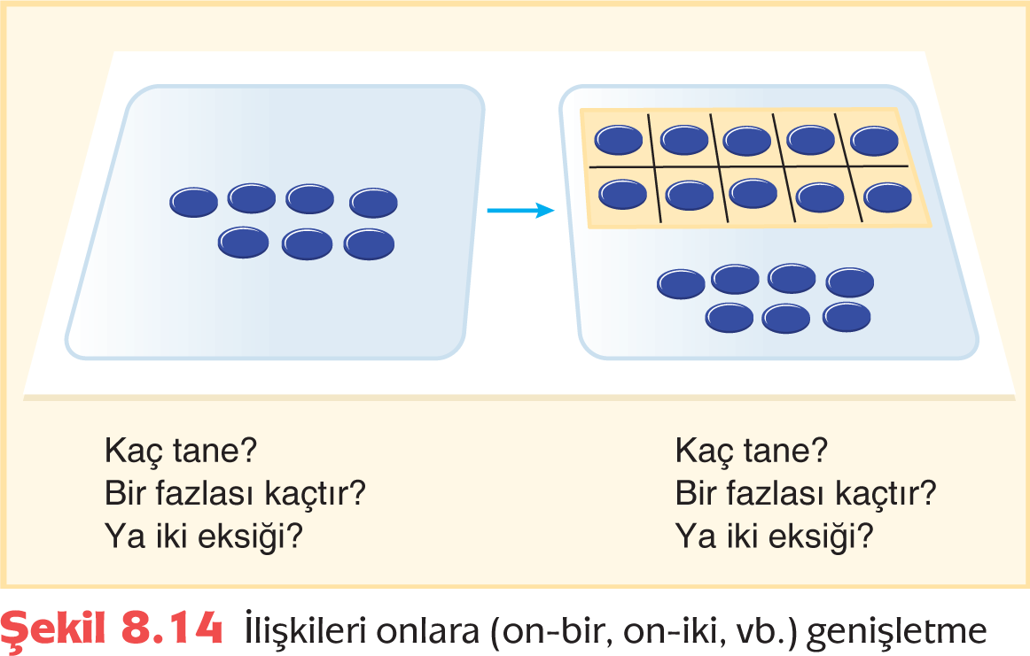

Slide 39
İki Katlar ve İki Kata Yakınlıkları

Slide 40
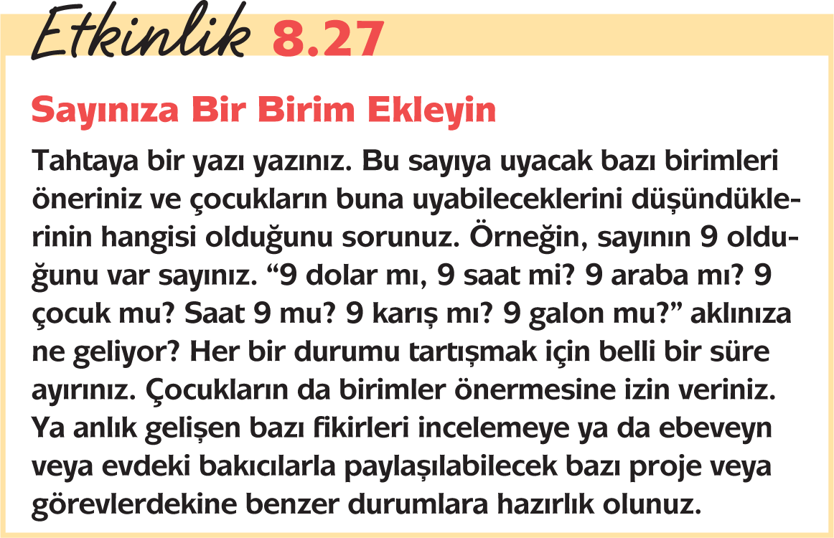
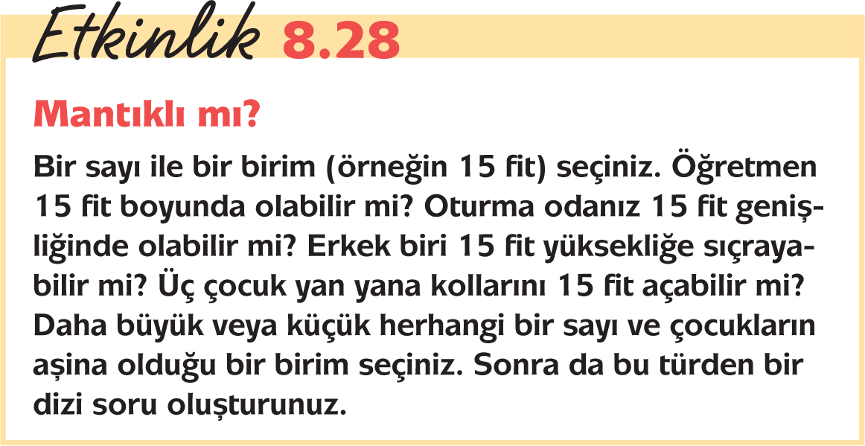
Çocukların Dünyasında Sayı Hissi

Slide 41
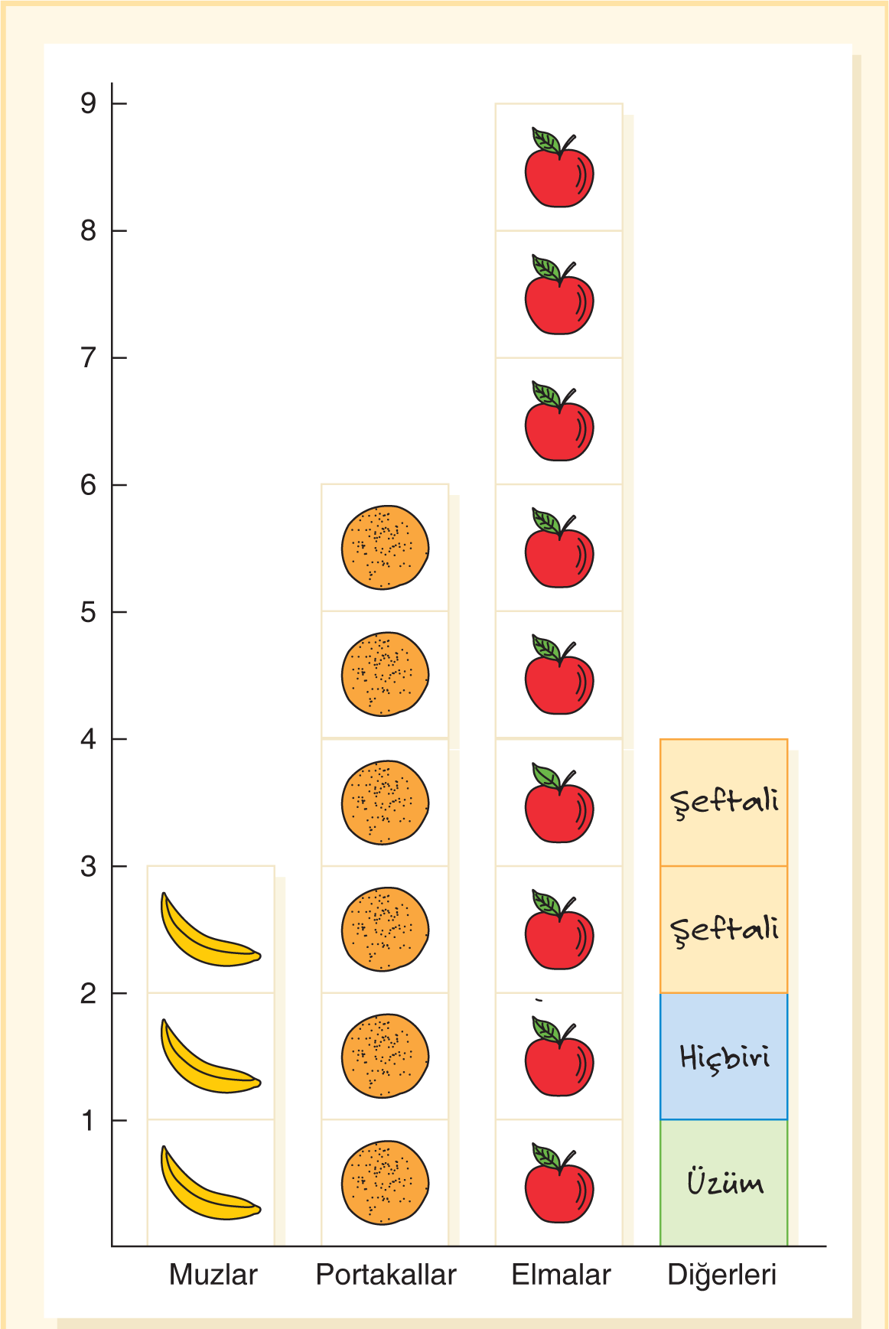
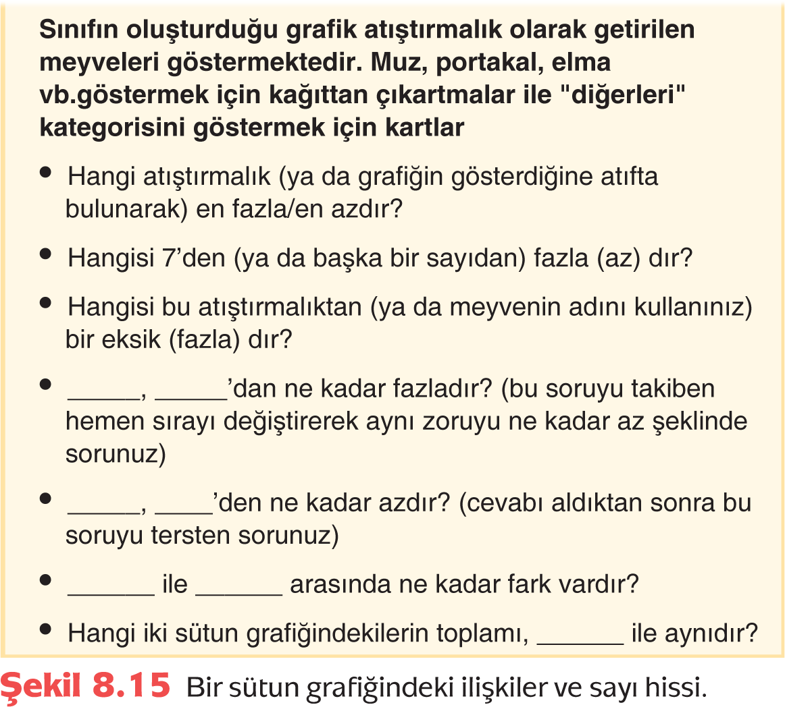
Tahmin ve Ölçme
Veri Toplama ve Analiz

Slide 42
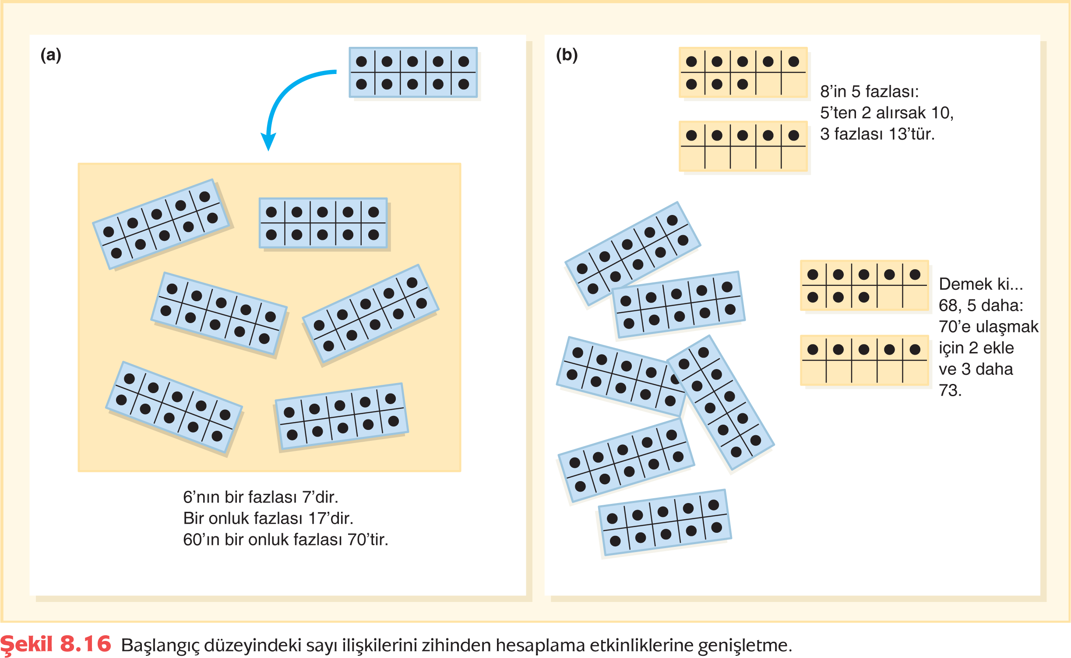
Erken Dönemlerdeki Zihinsel Matematiğe Genişletmeler

